Slide 1
Ultimi aggiornamenti.
MURAVES meeting
22 gennaio 2015
G. Saracino

Slide 2
Sommario
Stato della firma protocollo di intesaINGV-INFN
Stato dell'upgrade del prototipo:
  Meccanica
  Elettronica
  - MPPC
Collaborazione Italia Giappone

Slide 3
Stato della firma protocollo di intesa INGV-INFN
Il 12 settembre il presidente INGV firma il documento e invia il pdf via PEC all'INFN
Il 20 novembre sollecitiamo Pellegrini, succeduto a De Donno, per sapere perché non abbiamo notizia del protocollo.
Veniamo a sapere che l'INFN non può accettare il documento così firmato, ci vuole la firma digitale
29 dicembre (9 gennaio): l'INGV richiede una lettera nella quale si motivi perché il documento inviato non va bene
9 gennaio riunione con De Donno ( nel frattempo ritornato a seguire la questione), proponiamo di mettere in contatto diretto le due amministrazioni in modo che si chiariscano tra di loro. De Donno si impegna a chiamare l'NGV. Fissiamo un appuntamento per il 16 gennaio
De Donno viene trattenuto in ospedale per accertamenti dopo una visita di controllo.

Slide 4
Stato dell'upgrade del prototipo:
MECCANICA
I gusci sono stati completati e un primo esemplare è stato chiuso e cablato. Primi test di programmazione dell'eletttronica sembrano ok.
Acuistati degli o-ring per cercare di risolvere il problema della luce che passa attraverso la mascherina di alluminio.

Slide 5
Stato dell'upgrade del prototipo:
Elettronica
Tutti i cavi sono stati prodotti
Problemi con alcuni ASIC ASIROC: un certo numero di schede presenta canali rotti che si accendono e si spengono nel tempo o alla riaccensione.

Slide 6
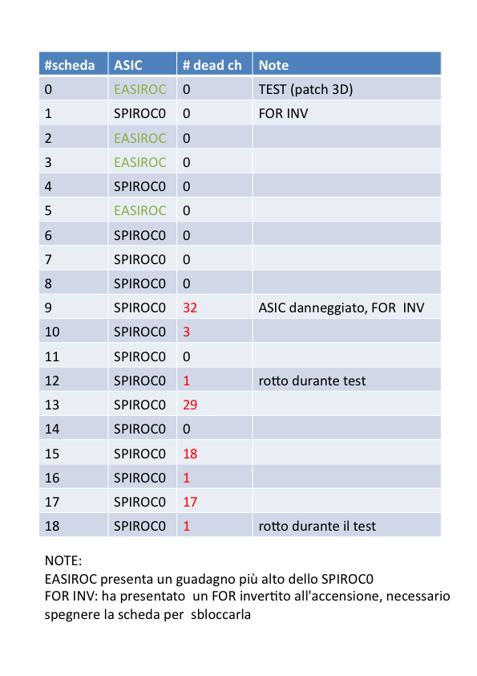
11 schede funzionanti:
4 EASIROC + 7 SPIROC0
7 nuovi SPIROC da monatare.

Slide 7
Ultime notizie dalla Francia (21 gennaio)
Dear Giulio,Sorry for the delayed answer (we are very close to a production run deadline).From what I see, I still don't understand the difference in the gain, and nothing can explain that...However, concerning the dead channels... it seems to be a weakness in the bias in the preamplifier. It affects rarely (we have seen that 2 times only in 5 years) and randomly the easiroc chips. This effect is temperature and power supply sensitive. There is no possibility to fix it on the existing and packaged chip. (Note that this has been changed on the upcoming version which will be submitted soon). The trouble is that all the chips were carefully tested and worked fine. I suppose that the channels are NOT broken and you can check that by measuring the input voltage on the inputs. If the value measured is correct them this mean that the chip has not been damaged as I thought initially (meaning you did not made any mistake).Could you try to change the voltage applied to the chip (slightly increase [up to 3.5V] or decrease [down to 3.1V]). You could also try to warm and cool the chip. I know that this is not a realistic solution, nor a solution at all but i can't do anything now. I'm all the more annoyed that we don't have chips to provide to you to replace them... By the way, it could still affect any existing chip (SPIROC0 and EASIROC1A). I'm very sorry of these troubles. Let me know the results of these tests, please.We will have some EASIROC1B in the production run, but they will not be available before may 2015. Note that this version is a minor evolution of EASIROC1A.CheersStephane

Slide 8
MPPC
Ci sono stati problemi nel trasporto di alcuni ibridi. Uno di loro si è liberato e ha danneggiato seriamente un altro ibrido, che ha perso 20 MPPC. Altri sembrano integri, ma andranno testati
Siamo critici per il numero di Ibridi: 12 "integri", 1 con 20 MPPC mancanti.
con i 450 MPPC a disposizione avremmo potuto realizzare 14 ibridi

Slide 9
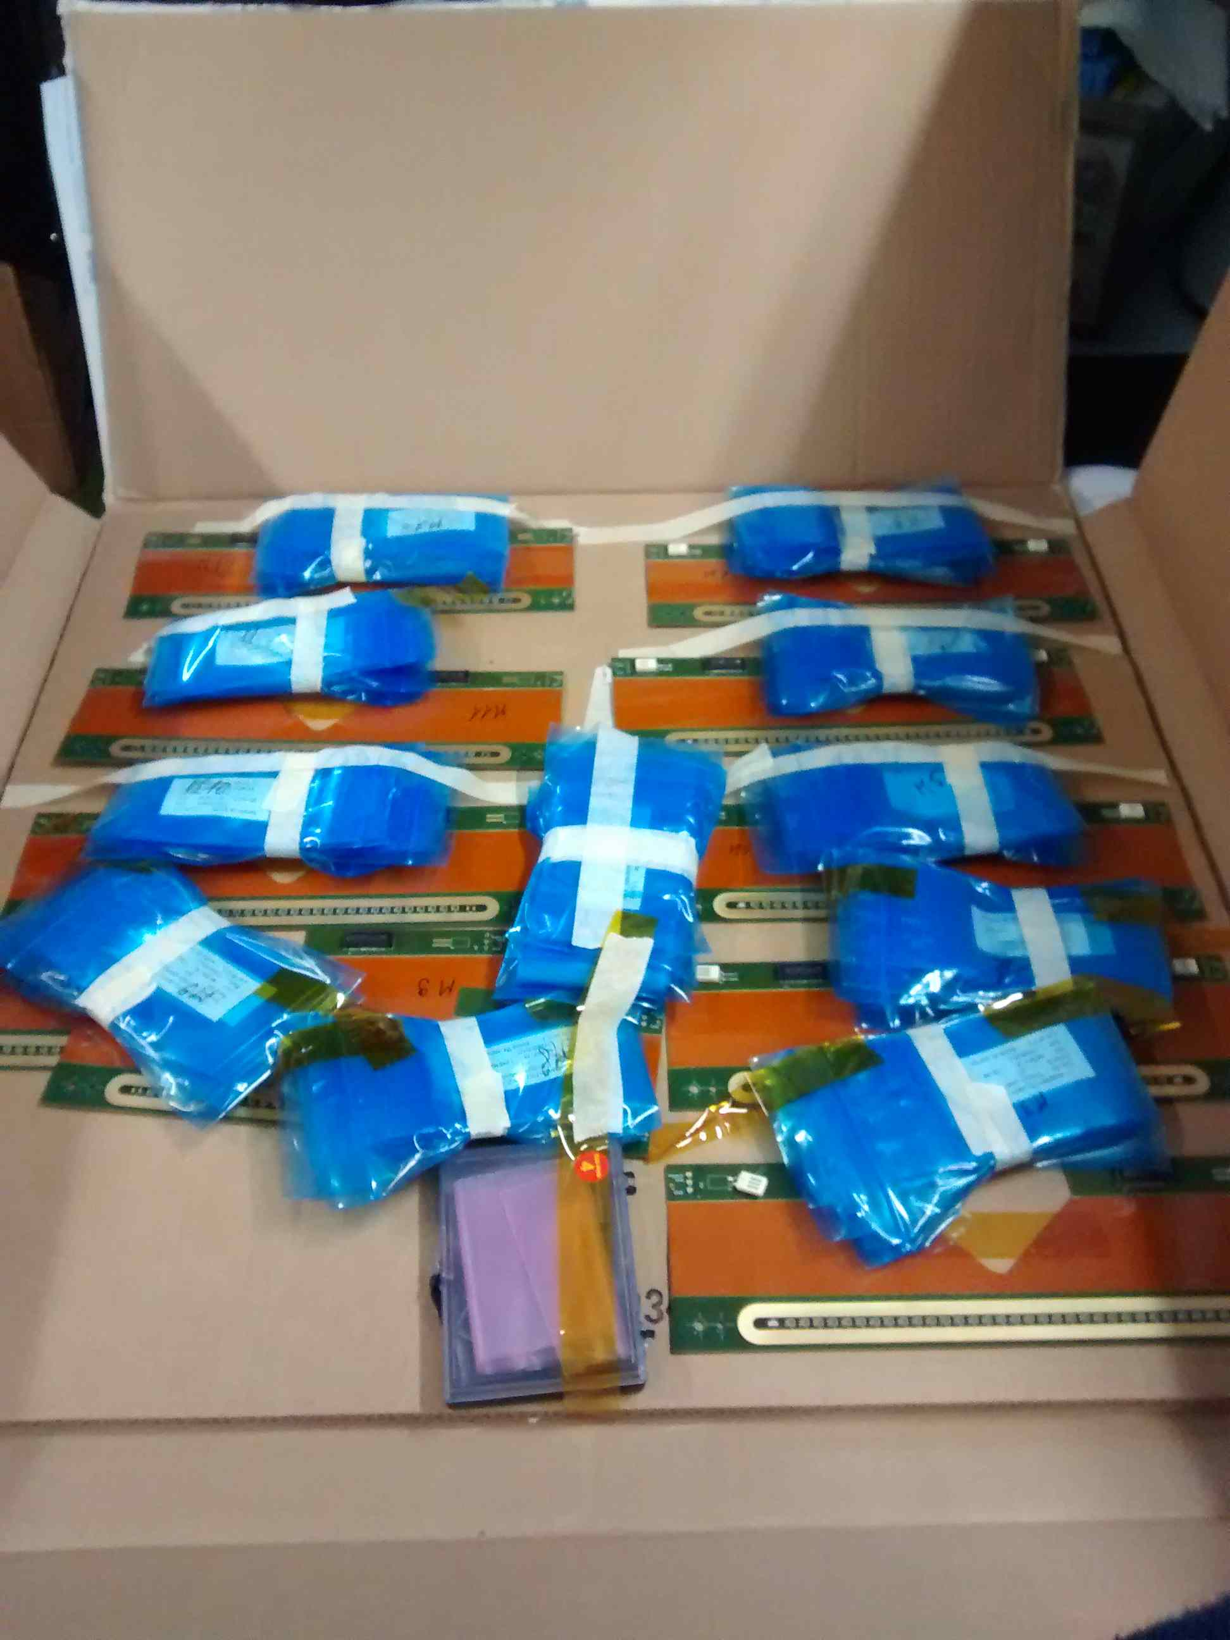

Slide 10
Collaborazione con Tanaka
Varie offerte di "contribuire" a MURAVES:
19 novembre:
Dear Giulio, Putting the MOU text a side, I am planning to apply a little finding for MPPCs. Could you let me know the number of MPPCs that you need for 1 m^2 MURAVES detector?Thanks. Sincerely,Hiroyuki
14 gennaio:
Dear Giulio,Regarding our international collaboration, I am thinking about WLS fibers (Saint-Gobain) as a contribution to MURAVES project. If you can use the WLS fibers with 1.5 mm in diameter, I will send it to you. Is 400 m enough for the detector?Also, please let me know the collaborator list of the MURAVES project. Thanks. Sincerely,Hiroyuki

Slide 11
Risposta del 15-gennaio: Dear HiroyukiI really appreciate your proposal of support, I will take it in consideration. Actually we use 1 mm fibers, facing a 1.3x1.3 mm^2 MPPC. The use of a 1.5 mm fiber probably can introduce some inefficiency in the light collection, since a remarkable part of light in the fiber is transported in the outer part of the fiber. More over, for the time of flight measurement, we use BCF92 Saint-Gobain fiber, that are fast emitting ( 2.2 ns ) WLS fiber. I need some time to understand if the 1.5 mm fiber can be used without introducing inefficiency, and if they are fast emitting. Concerning the list of collaborators of the MURAVES project, you can find it a pag. 20 and 21 of the proposal, that I attached in the mail.Let me take the opportunity of this mail to up-date you on the MOU. Next Thursday we will have a collaboration meeting, where we will discuss also of the draft document that we want to propose to you. We have some delay in this editing since a lot of activities are overlapping in this period, including the Christmas holidays…so I apologize for this long pause. I will inform you as soon we will make some improvement in the MOU proposal.Thank you again for your proposition of support of MURAVES Sincerely Giulio
22 Gennaio: Dear Giulio,I have ordered a 1-mm^phi BCF92MC (multi clad) Saint-Gobain WLS fiber. The length is 400 m. It will be sent to us in one month. Then I will send it to you.I am excited to collaborate with the MURAVES group and also to see a new type of muography telescope with a new concept in the near future. Please let me know a list of collaborators in your mind. Sincerely,Hiroyuki
E' necessario che si discuta quanto prima del documento di collaborazione !!

